Slide 1

Karlovarský kraj – lázně, které zná celý svět
VY_32_Inovace_11KR-7
Mgr.Lenka Krčmářová
ZŠ a MŠ Nedašov

Slide 2
anotace
Anotace: Seznámení s regionem – Karlovarský kraj, výklad spojený s aktivitou žáků při řešení zadaných úkolů, práce s mapou a učebnicí
Autor: Mgr.Lenka Krčmářová
Datum zhotovení: leden 2013
Jazyk: Čeština
Očekávaný výstup: Lokalizuje na mapě daný region, určí jeho význam, přírodní i hospodářské poměry,
Speciální vzdělávací potřeby: žádné
Klíčová slova: Karlovarský kraj, západočeské lázně
Druh učebního materiálu: Prezentace
Druh interaktivity: Výklad, aktivita
Cílová skupina: Žák
Stupeň a typ vzdělávání: základní vzdělávání – 2.stupeň
Typická věková skupina: 8.ročník
Celková velikost: 3,45 MB

Slide 3
Karlovarský kraj - charakteristika
Nejzápadnější kraj České republiky.
Velikostí, počtem obcí i obyvatel patří mezi malé kraje. Rozloha 3 314 km², 308 403 obyvatel.
Karlovarský kraj je proslulý především svým lázeňstvím. Na území kraje se nachází nejen naše nejznámější lázně Karlovy Vary, ale i Mariánské Lázně, Františkovy Lázně, Lázně Kynžvart a Jáchymov. Spolu s léčivými prameny je kraj bohatý i na přírodní minerální vody, z nichž nejznámější je Mattoni.

Slide 4
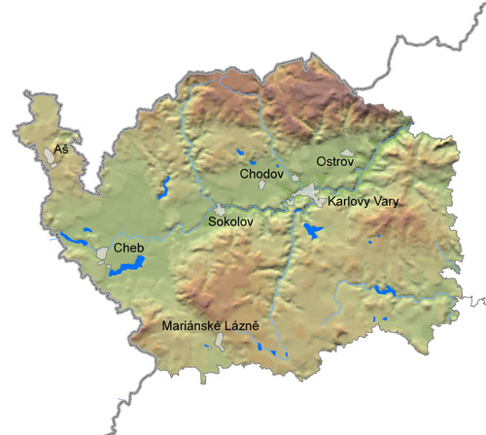
Karlovarský kraj
Pracuj s mapou a doplň do mapy: 1. pohoří a sníženiny
2. krajské město
3. lázeňská města
Přírodní zajímavost tohoto kraje :

Slide 5
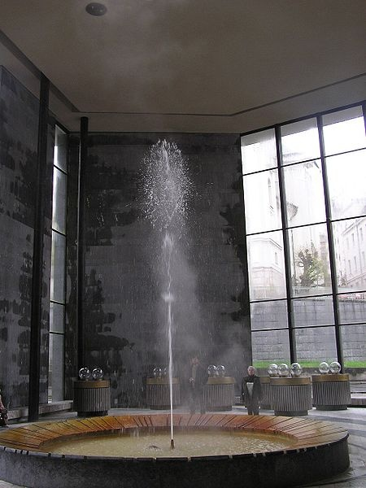
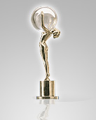
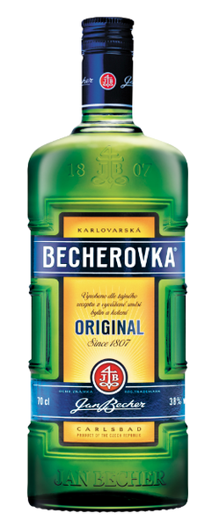
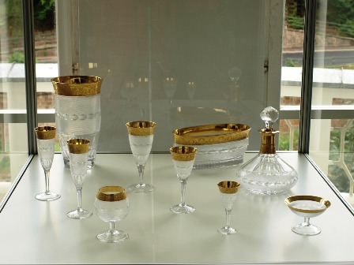
Karlovy Vary
- nejznámější a největší lázeňské město České republiky.
Město bylo založeno v roce 1358 českým králem
a římským císařem Karlem IV.
12 teplých minerálních pramenů (vřídel)(od 30 °C do
72 °C).
sklárny Moser
výroba likéru Becherovka
mezinárodní filmový festival

Slide 6
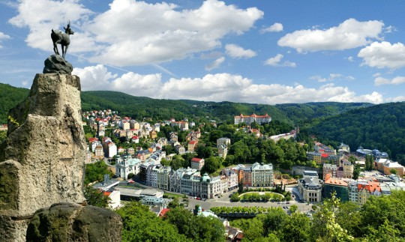
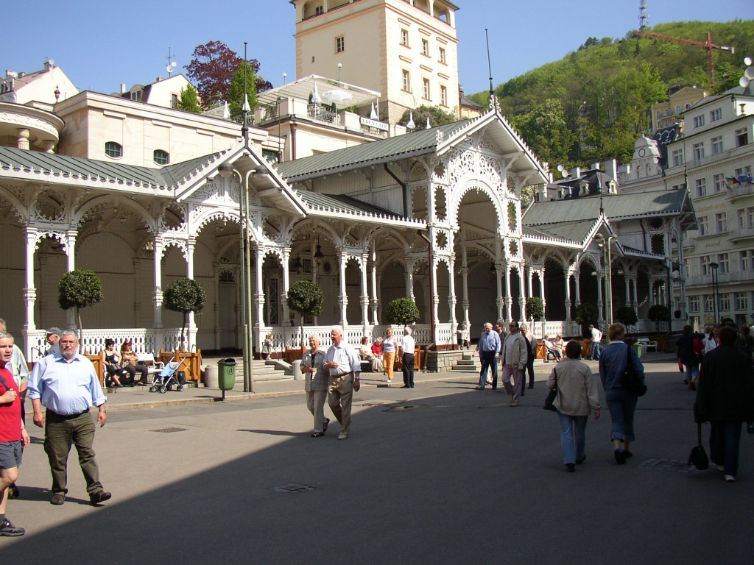
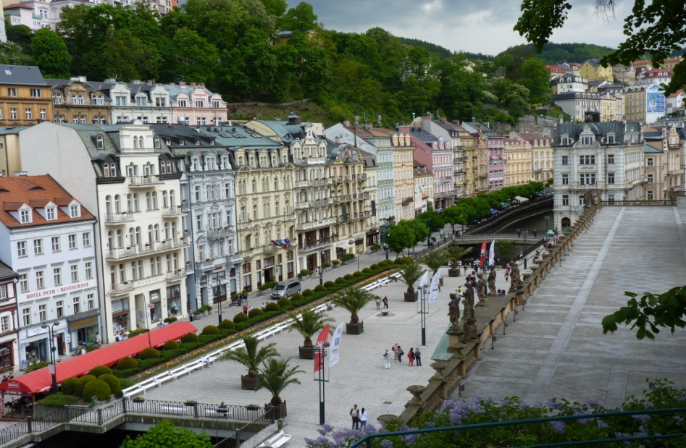
Karlovy Vary
Proč právě tady nacházíme vřídla?
Se kterými procesy je jejich výskyt
spojen?

Slide 7
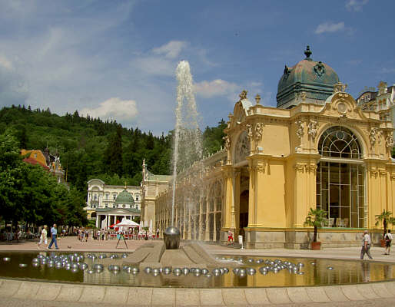
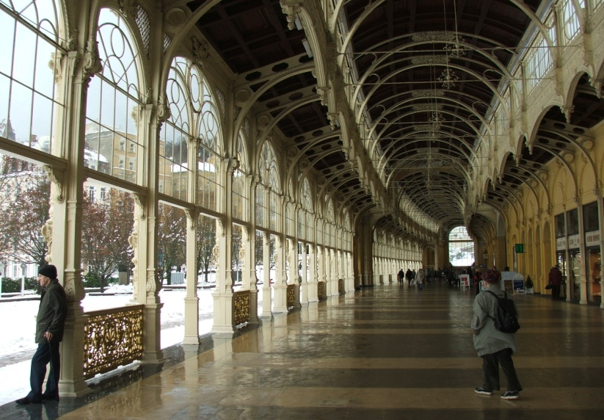
Mariánské Lázně
V Mariánských Lázních a okolí
vyvěrá na 100 minerálních pramenů
s obsahem oxidu uhličitého
a minerálních solí, z nichž je
využíváno 53 pramenů.
K pitným kúrám se používá pět
hlavních pramenů: Křížový,
Rudolfův, Karolínin, Lesní
a Ambrožův. Prameny a jejich léčivé
účinky byly známy dávno před
založením lázní obyvatelům
okolních vesniček.

Slide 8
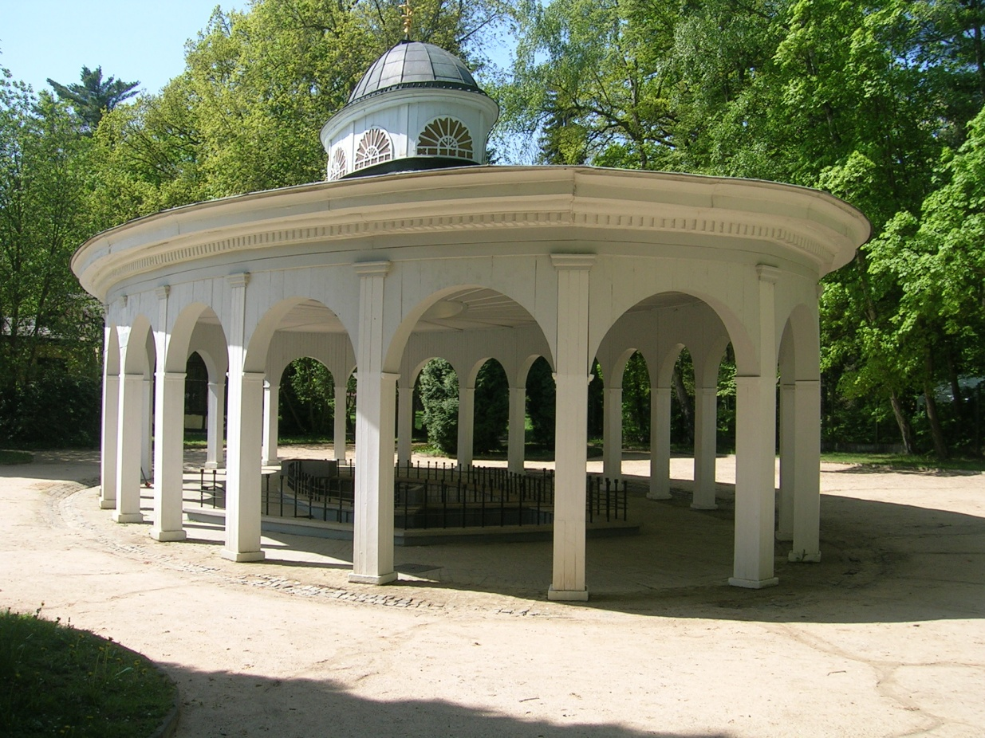
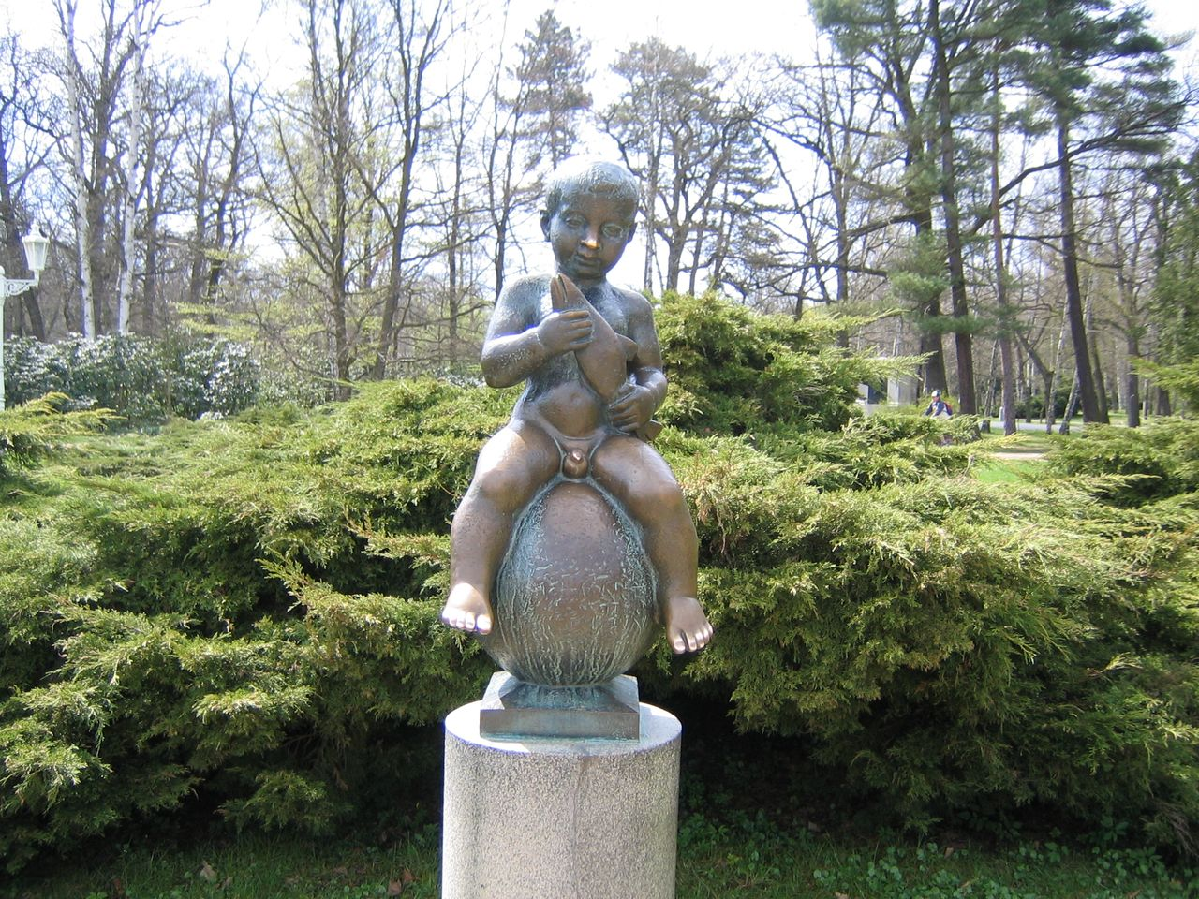
Františkovy Lázně
Světově proslulé lázeňské město založené v roce 1793 jako
Ves císaře Františka je součástí tzv. Západočeského lázeňského trojúhelníku, který se rozkládá v nejzápadnější části České republiky.
Co je Západočeský lázeňský trojúhelník? Kdo nebo co tvoří jeho vrcholy?

Slide 9

Hospodářství Karlovarského kraje
Pracuj s mapou a vyhledej:
nerostné suroviny, které se zde těží
průmysl tohoto kraje
b) Výroba porcelánu, skla,
energetika(tepelné elektrárny),
chemický průmysl
a) kaolín, hnědé uhlí
Víte že….
Karlovarský kaolin určuje mezinárodní normu pro kvalitu této horniny.

Slide 10
Metodický list
Prezentace slouží jako pomůcka k výkladu nového učiva.
Žáci pracují zároveň s atlasem, učebnicí Zeměpis pro 8.roč.(Fraus) a sami aktivně získávají vědomosti a upevňují dovednosti.
Pod ikonou se skrývají odkazy a informace

Slide 11
Použité zdroje
N
NEUVEDEN. http://www.risy.cz [online]. [cit. 26.1.2013]. Dostupný na WWW: http://www.risy.cz/Files/Images/karlovarsky/reginfo/Tur_KV.jpg
KarlovyVaryHotSpring. In: Wikipedia: the free encyclopedia [online]. San Francisco (CA): Wikimedia Foundation, 2001- [cit. 2013-11-12]. Dostupné z: http://cs.wikipedia.org/wiki/Soubor:KarlovyVaryHotSpring.jpg
NEUVEDEN. http://www.galeriekvary.cz [online]. [cit. 26.1.2013]. Dostupný na WWW: http://www.galeriekvary.cz/data/vystavy_2011/splendid/P9184995.JPG
Becherovka Original. In: Wikipedia: the free encyclopedia [online]. San Francisco (CA): Wikimedia Foundation, 2001- [cit. 2013-11-12]. Dostupné z: http://cs.wikipedia.org/wiki/Soubor:Becherovka_Original_-_lahev.png
NEUVEDEN. http://www.kviff.com [online]. [cit. 26.1.2013]. Dostupný na WWW: http://www.kviff.com/img/txt/globus.jpg
NEUVEDEN. http://www.hotelgejzir.cz [online]. [cit. 26.1.2013]. Dostupný na WWW: http://www.hotelgejzir.cz/wp-content/gallery/karlovy-vary/karlovy-vary.jpg
NEUVEDEN. http://slantour.cz [online]. [cit. 26.1.2013]. Dostupný na WWW: http://slantour.cz/foto/full/644-karlovy-vary-kolonada.jpg
DUDVA. Fájl- Karlovy Vary. In: Wikipedia: the free encyclopedia [online]. San Francisco (CA): Wikimedia Foundation, 2001- [cit. 2013-01-26]. Dostupné z: http://commons.wikimedia.org/wiki/File:F%C3%A1jl-_Karlovy_Vary.jpg
PILSAK. Marienbad-Brunnen. In: Wikipedia: the free encyclopedia [online]. San Francisco (CA): Wikimedia Foundation, 2001- [cit. 2013-01-26]. Dostupné z: http://cs.wikipedia.org/wiki/Soubor:Marienbad-Brunnen.jpg
MORAVEC. Colonnade Marianske Lazne. In: Wikipedia: the free encyclopedia [online]. San Francisco (CA): Wikimedia Foundation, 2001- [cit. 2013-01-26]. Dostupné z: http://commons.wikimedia.org/wiki/File:Colonnade_Marianske_Lazne_4900.JPG
NEUVEDEN. http://www.vyletnik.cz [online]. [cit. 26.1.2013]. Dostupný na WWW: http://www.vyletnik.cz/images/vylet/frantiskovy-lazne-46d.jpg
NEUVEDEN. http://www.vyletnik.cz [online]. [cit. 26.1.2013]. Dostupný na WWW: http://www.vyletnik.cz/images/vylet/uzivatele/artykh/frantiskovy-lazne-661.JPG

